Slide 1
Правоотношение и юридическая ответственность
Выполнил студент группы 1ИСиП-19-1
Мамонов Антон

Slide 2

Что такое правоотношение?
Правоотношение – общественные отношения, права и обязанности участников которых определены юридическими нормами и обеспечиваются возможностью государственного принуждения.

Slide 3
Элементы правоотношений
Субъекты
Участник правоотношения, который имеет право
Управомоченное лицо, на которого возложена обязанность - обязанный субъект.
Виды субъектов: государство; физические лица; юридические лица; организации, не являющиеся юридическими лицами
2. Субъективные юридические права и обязанности
3. Фактически правомерное поведение

Slide 4

Юридический фактор
Юридический факт – конкретное жизненное обстоятельство, с которым нормы права связывают возникновение, изменение или прекращение правоотношений.

Slide 5
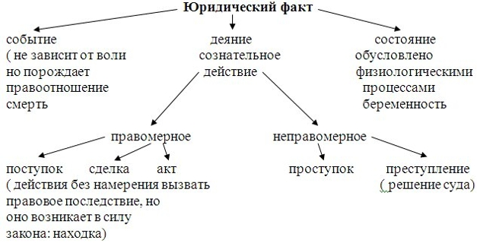

Slide 6
Что такое правонарушение?
Правонарушение - противоправное, волевое виновное деяние дееспособного лица, наносящее вред государству, обществу, личности.
Признаки правонарушения:
Действие или бездействие; противоправность; виновность; причинение вреда.

Slide 7
Состав правонарушения
Объект правонарушения- нормы права, на которые посягает правонарушитель
Объективная сторона-действие или бездействие; общественно- опасные последствия; причинная связь между деянием и последствием.
Субъект
Субъективная сторона. Характеризуется виной, целью, мотивом.

Slide 8

Вина
Это психическое отношения лицы к собественному поведению и его результатм

Slide 9
Формы вины
1. Умысел
Прямой - осознавал опасность, предвидел последствия и желал их наступления
Косвенный - осознавал опасность, не желал её, но сознательно допускал последствия ( наемный убийца производит выстрелы в людном месте)

Slide 10
Формы вины
2. Неосторожность
Самонадеянность — предвидел последствия, но легкомысленно рассчитывал их избежать ( водитель превысил скорость)
Небрежность - не предвидел последствий, но мог и должен был их предвидеть.( водитель заговорился с пассажиром не заметил запрещающий знак)

Slide 11
Виды правонарушения
Преступление – самый опасный вид правонарушения.
Уголовный кодекс даёт чёткое определение: «Преступлением признаётся виновно совершённое общественно опасное деяние, запрещённое настоящим Кодексом под угрозой наказания».
Поступки. Делятся на несколько видов:
Административные, дисциплинарные, гражданские, семейные

Slide 12

Юридическая ответственность (Ю.О.)
Это правовое принуждение, заключающееся в обязанности лица претерпевать определенные лишения государственно-властного характера за совершенное правонарушение.

Slide 13
Признаки Ю.О.
Неразрывная связь с гос. принуждением;
Наступает только за совершенные правонарушения;
Связана с определенными лишениями;
Осуществляется в строгом соответствии с нормами права

Slide 14
Цели Ю.О.
Защита правопорядка;
Воспитание граждан в духе уважения к праву
Профилактика правонарушений (превентивная функция)

Slide 15

Основные принципы Ю.О.
Законность
Ответственность
Справедливость
Неотвратимость
Целесообразность
Состязательность
Презумпция невиновности.

Slide 16
Виды Ю.О.
Дисциплинарная
Административная
Гражданская
Уголовная
Материальная (действия в процессе выполнения служебных обязанностей, за причинённый ущерб)

Slide 17
Необходимая оборона
Это самостоятельная защита своей жизни, прав и свобод, а также жизни, прав и свобод других людей.
Условия необходимой обороны:
Реальность посягательства
Общественная опасность
Адекватность защиты степени опасности

Slide 18
Обстоятельства, освобождающие от Ю.О.
Деятельное раскаяние виновного;
Примирение виновного с потерпевшим;
Изменение сроков давности;
Условно-досрочное освобождение;
Отсрочка наказания беременным женщинам и женщинам, имеющим малолетних детей;
Истечение сроков давности

Slide 19
Условное наказание
Возможно в случае, если суд учитывает характер и степень общественной опасности, смягчающие и отягчающие обстоятельства, личность виновного. Условное наказание может заменить исправительные работы, ограничение по службе, содержание в дисбате, лишение свободы.

